Slide 1

Báo cáo thực nghiệm PHP – Nhóm 6
Đề tài : Xây dựng website bán linh kiện điện thoại PK.SHOP

Slide 2
Thành viên nhóm 6
01
02
03
04
05
Đỗ Quang Lâm
Nguyễn Quang Duy
Nguyễn Huy Hoàng
Nguyễn Hoàng Hải
Lưu Minh Chiến

Slide 3
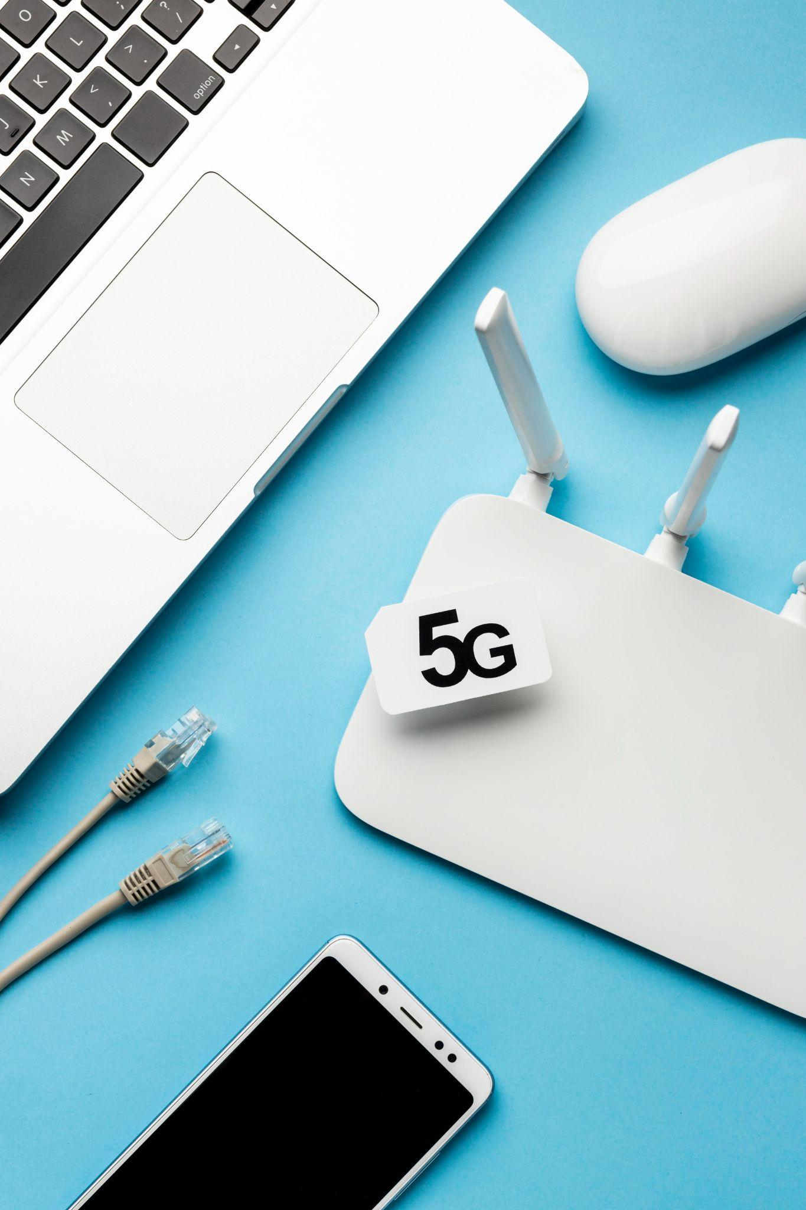
Nội dung chính :
Khảo sát bài toán
Phân tích và khởi tạo CSDL
Xây dựng ứng dụng
Kiểm thử các chức năng

Slide 4

01
Khảo sát bài toán

Slide 5
Khảo sát bài toán
Mục tiêu :
Hệ thống chương trình phải đảm bảo các yêu cầu sau:
Giảm thiểu công sức, thời gian của con người.
Truy cập tìm kiếm nhanh chóng, thuận tiện, hiệu quả và chính xác.
Lập báo cáo nhanh chóng, chính xác giúp cho nhân viên kinh doanh đưa ra những phương án kinh doanh hợp lý và kịp thời.
Xác định yêu cầu :
2.Đối với Khách hàng:
Dễ hiểu, dễ dùng, hấp dẫn, dễ tìm kiếm thông tin hàng hóa.
Đảm bảo an toàn tuyệt đối thông tin của khách hàng.
1.Đối với Admin:
Thêm, sửa, xóa thông tin hàng hóa, kiểm tra dữ liệu nhập vào.
Theo dõi, xử lý việc đặt hàng, quá trình mua bán của cửa hàng.
Xem và tra cứu thông tin hàng hóa.
Xem, theo dõi hàng hóa, đơn đặt hàng và khách hàng.
Thống kê nhập, xuất, tồn kho, hàng hóa bán được.
3.Đối với Nhân viên:
Thêm, sửa thông tin hàng hóa, kiểm tra dữ liệu nhập vào.
Theo dõi, xử lý việc đặt hàng, quá trình mua bán của cửa hàng.
Xem và tra cứu thông tin hàng hóa.
Xem, theo dõi hàng hóa, đơn đặt hàng và khách hàng.
Thồng kê nhập, xuất, tồn kho, hàng hóa bán được.

Slide 6
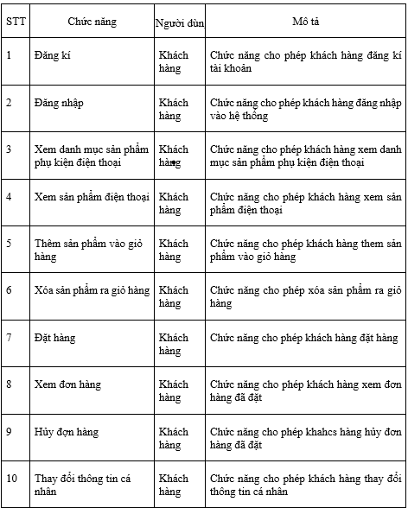
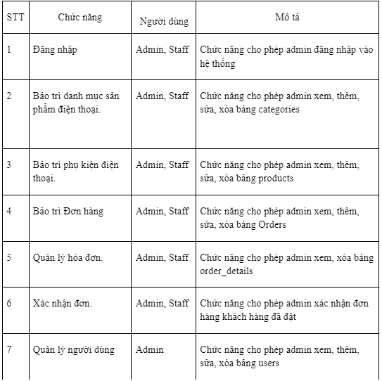
Các tính năng của hệ thống
Frontend
Backend

Slide 7
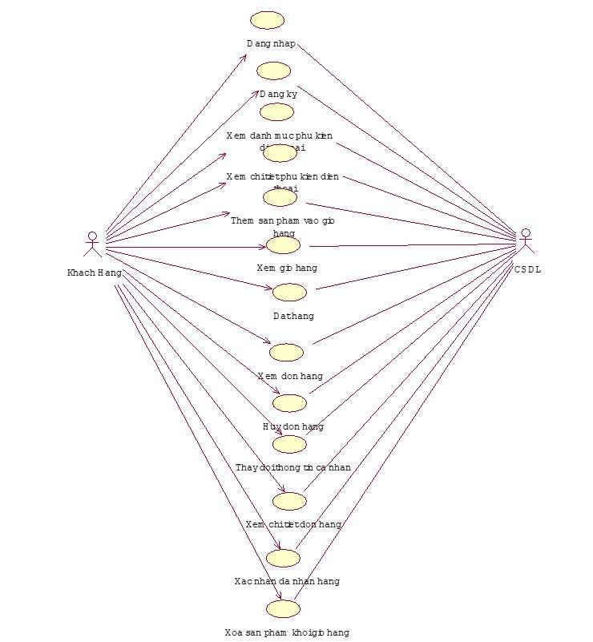
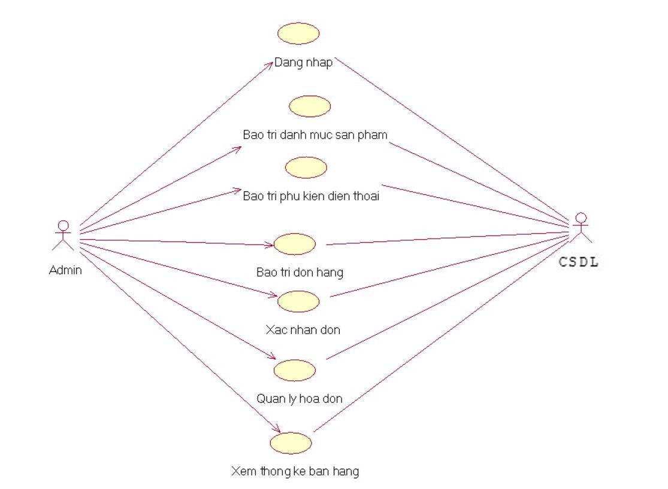
Phân tích và khởi tạo CSDL
Biểu đồ usecase
Frontend
Backend

Slide 8
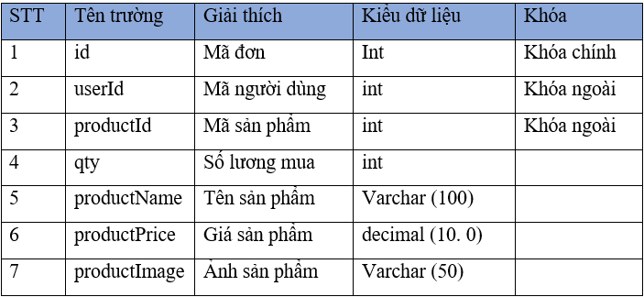
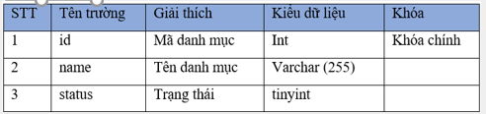
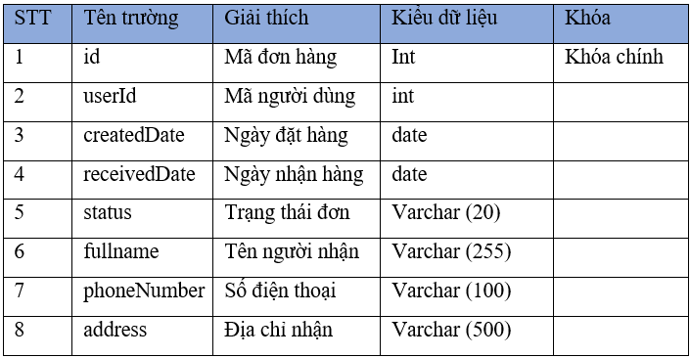
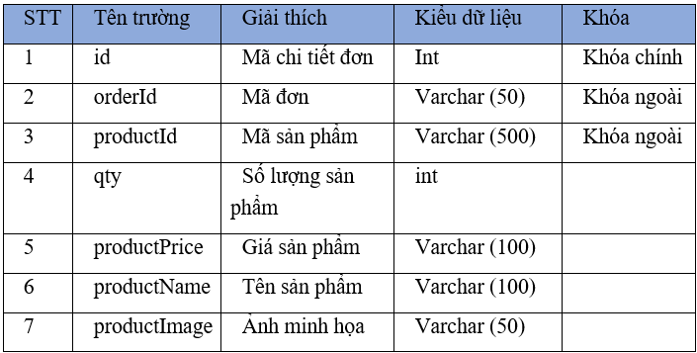
Khởi tạo CSDL
Cart
Categories
Order_Detail
Order

Slide 9
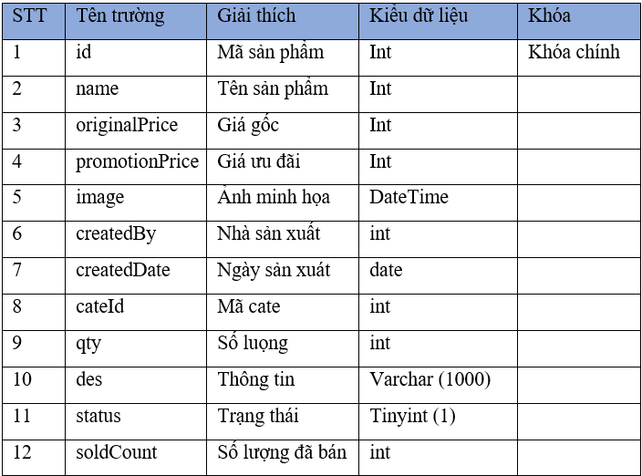
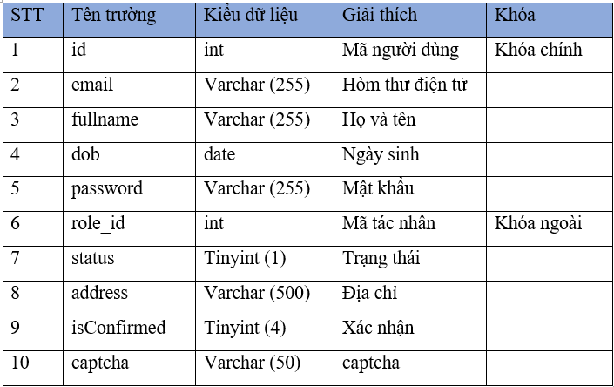
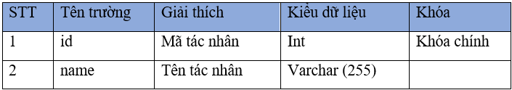
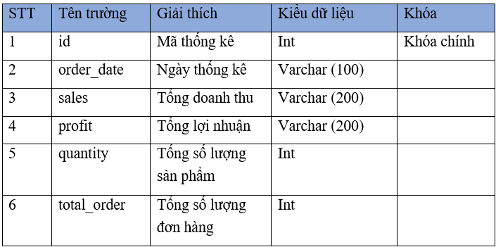
Khởi tạo CSDL
Protect
User
Role
Statistical

Slide 10
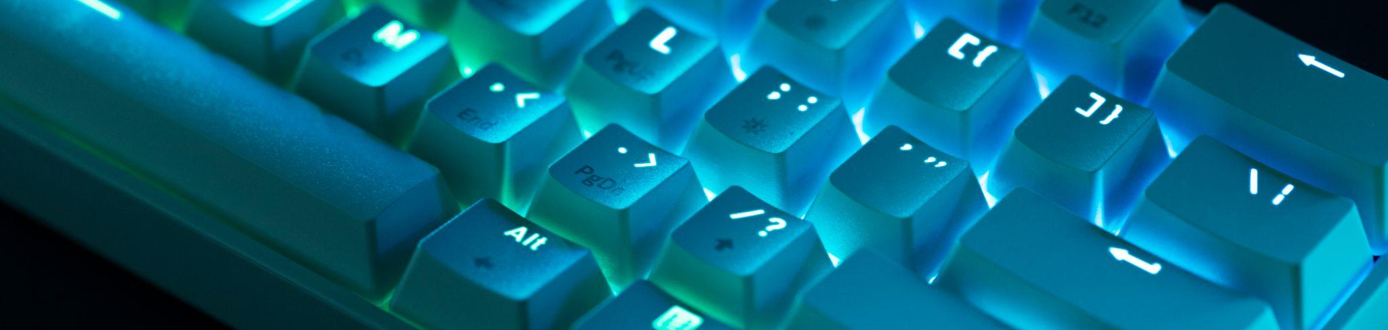
Xây dựng ứng dụng

Slide 11
1. Lên ý tưởng
Những chức năng: website cho phép người dùng đăng nhập, tìm kiếm sản phẩm, xem sản phẩm, đặt hàng và thanh toán. Ngoài ra website này giúp quản lý khách hàng, đơn hàng, các mặt hàng sản phẩm điện thoại... Những chức năng này mang lại nhiều lợi ích cho khách hàng như là tiết kiệm thời gian di chuyển, tiết kiệm chi phí, cập nhập nhanh các khuyến mãi của cửa hàng. Giúp cho cửa hàng quản lý tốt hơn về sản phẩm và dịch vụ chăm sóc khách hàng.
Nguồn lực để xây dựng website:
Thời gian: Thời gian dự kiến 40 ngày.
Chi phí: dự kiến 50.000.000 vnđ (Chi phí thiết kế: 40 000 000 vnđ, chi phí bảo trì : 50 000 000 vnđ, chi phí Hosting: 60 000 vnđ/tháng, chi phí khác: 5 000 000 vnđ)
Con người: 1 Seo-er, đội Maketer ( 2 người), thiết kế đồ họa (1 người), đội lập trình viên( 3 người).
2.Nghiên cứu thị trường
Những nghiên cứu gần đây về thị trường kinh doanh sản phẩm điện thoại ở Việt Nam cho thấy doanh số bán sản phẩm tỉ lệ thuận với doanh số bán điện thoại thông minh. Với những bước phát triển nhảy vọt về công nghệ, thị trường này còn rất nhiều tiềm năng.
Thị trường mà website hướng tới là những người hay sử dụng điện thoại thông minh, quan tâm đến các sản phẩm sản phẩm điện thoại.
Tuy nhiên đây là thị trường cạnh tranh cao, chính vì thế chúng tôi cần xây dựng một website tốt để kinh doanh tốt hơn, mang lại những sản phẩm tốt nhất với giá cả phải chăng tới tay người tiêu dùng, phấn đấu tạo lập một chuỗi thương hiệu HB có các chi nhánh trên toàn quốc.

Slide 12
Phân tích kĩ hệ thống
Usecase Đăng kí
Dưới đây là một vài usecase điển hình được phân tích

Slide 13
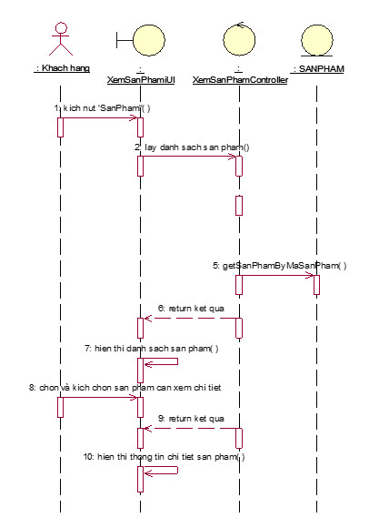
Phân tích kĩ hệ thống
Usecase Xem sản phẩm
Dưới đây là một vài usecase điển hình được phân tích

Slide 14
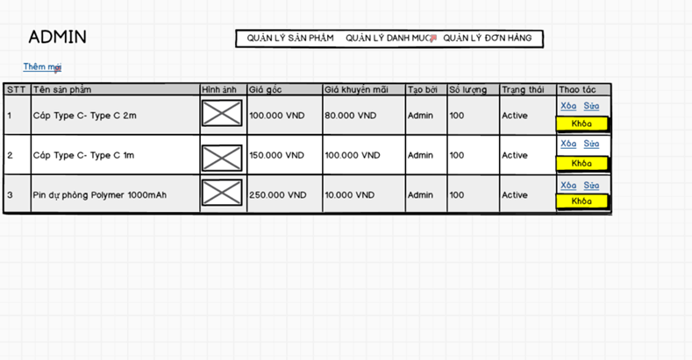
Phác thảo website
Backend

Slide 15
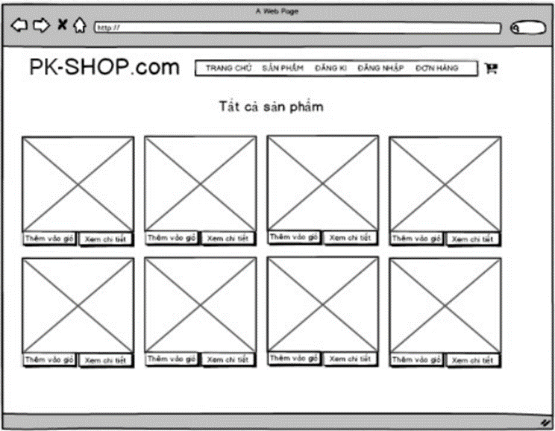
Phác thảo website
Frontend

Slide 16


